Slide 1
Экологический квест «Зелёный патруль»

Slide 2
Квест - это приключенческая игра, в которой необходимо решать задачи для продвижения по сюжету. Суть в том, что, как правило, есть некая цель, дойти до которой можно последовательно разгадывая загадки. Каждая загадка – это ключ к следующей точке и следующей задаче. А задачи могут быть самыми разными: образовательными, активными, творческими, интеллектуальными.
.

Slide 3
Цель:
Закрепить и расширить знания детей связанные с сезонными изменениями в живой и неживой природе(деревья, кусты, насекомые, птицы, животные). Ориентироваться по карте.
Задачи:
• Развивать познавательно-исследовательский интерес, чувство юмора, воображение, смекалку, умение самостоятельно находить решения в созданных проблемных ситуациях;
• Способствовать развитию внимания, умению ориентироваться на местности;
• Создать условия для двигательной и творческой активности детей, для формирования качества взаимовыручки
• Продолжать воспитывать стремление сохранять и оберегать природный мир, следовать доступным экологическим правилам в деятельности и поведении.

Slide 4
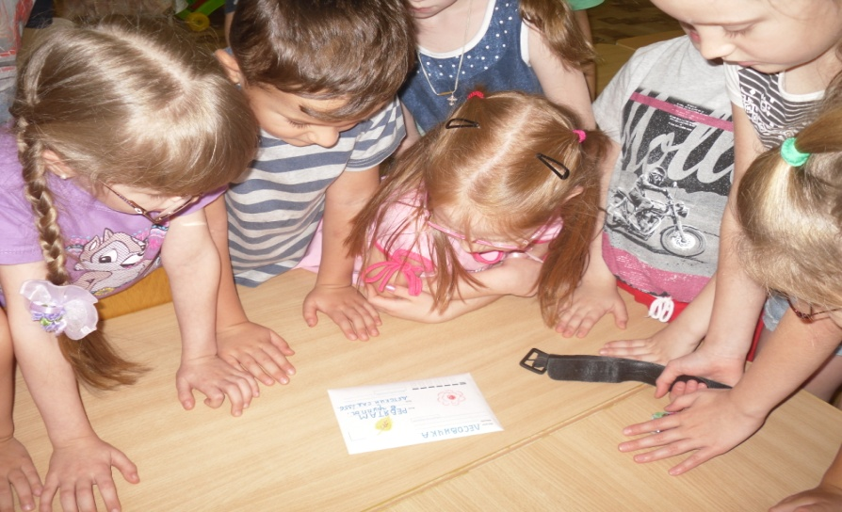
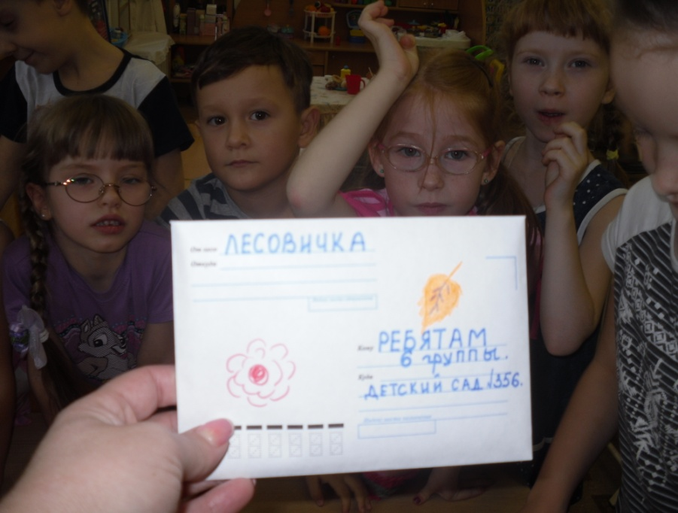
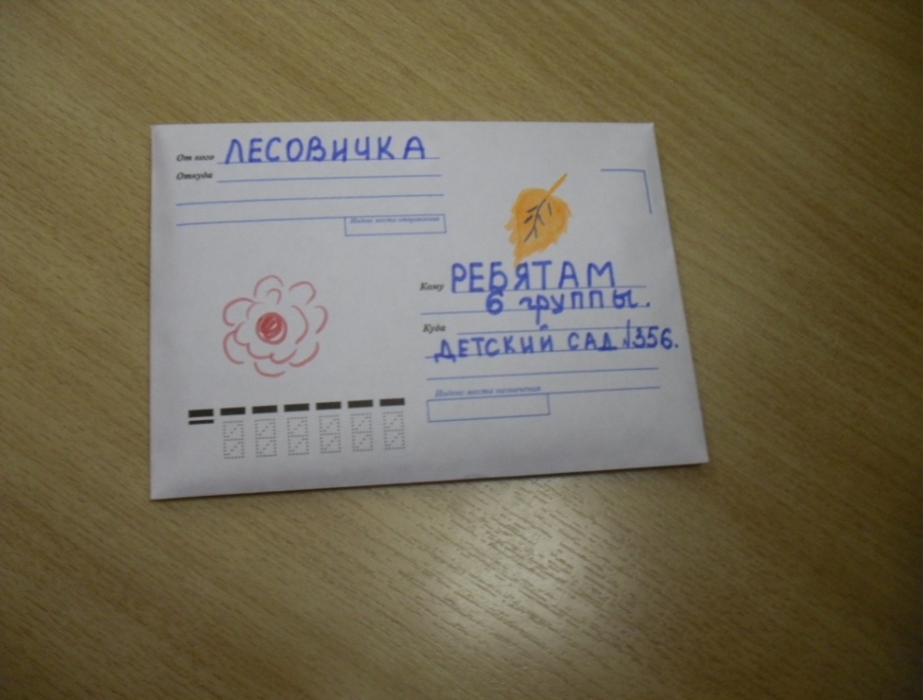
Мотивация

Slide 5
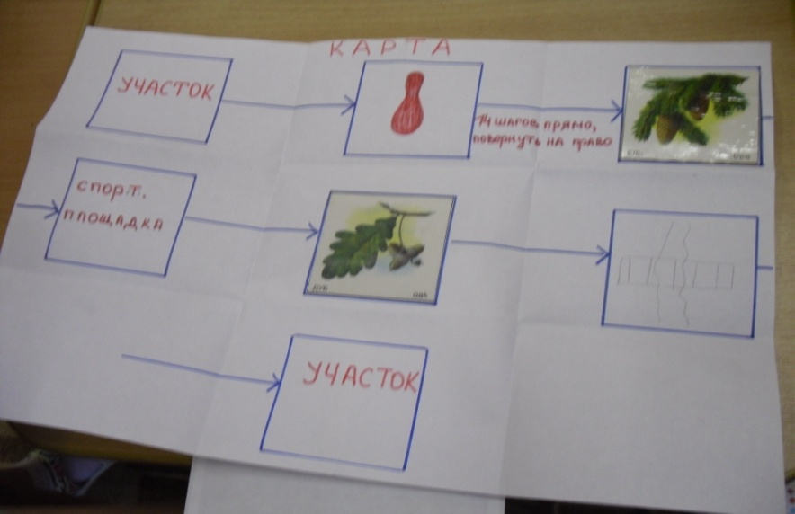
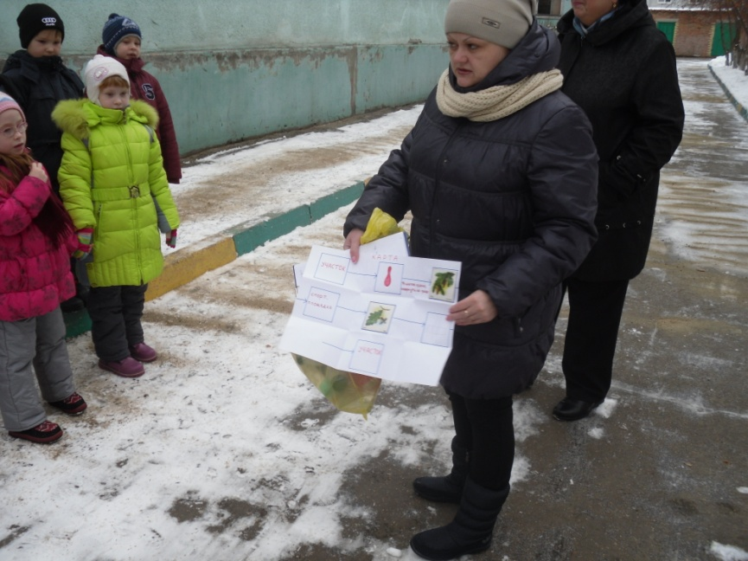
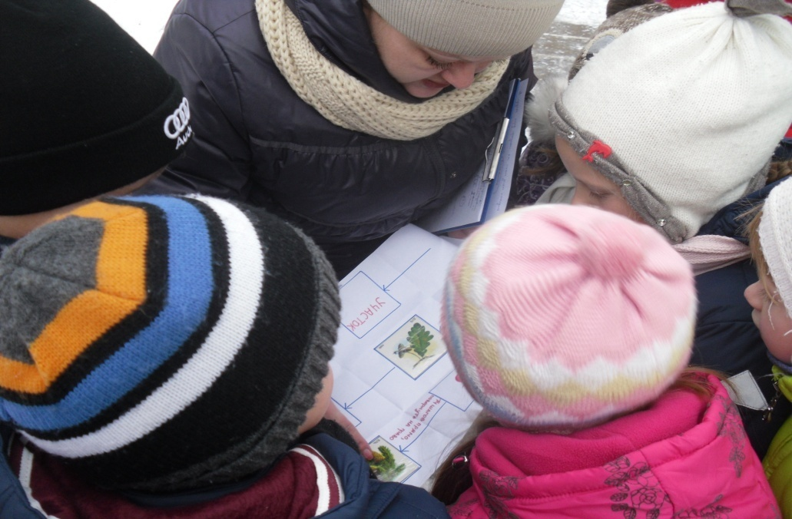
1. Рассматриваем карту

Slide 6
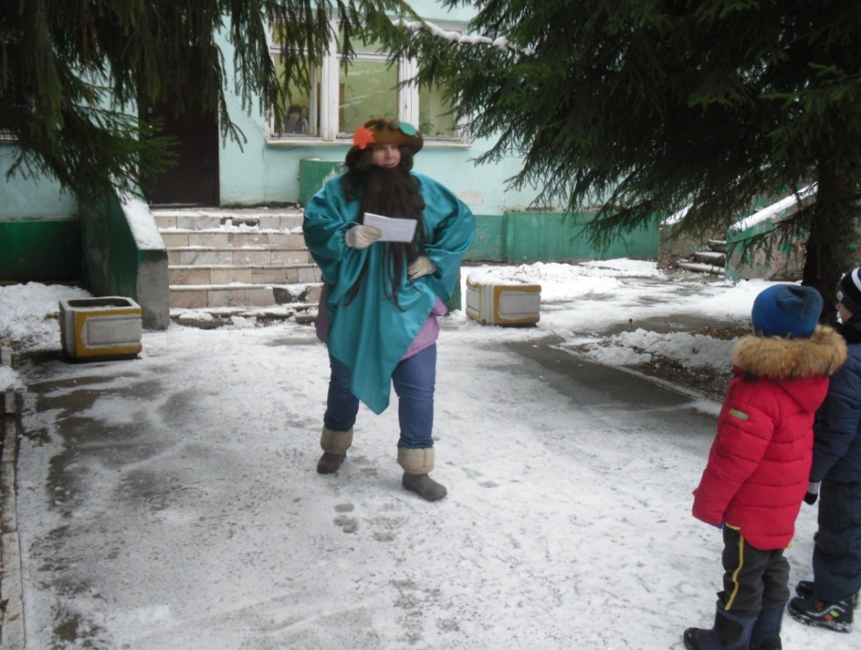
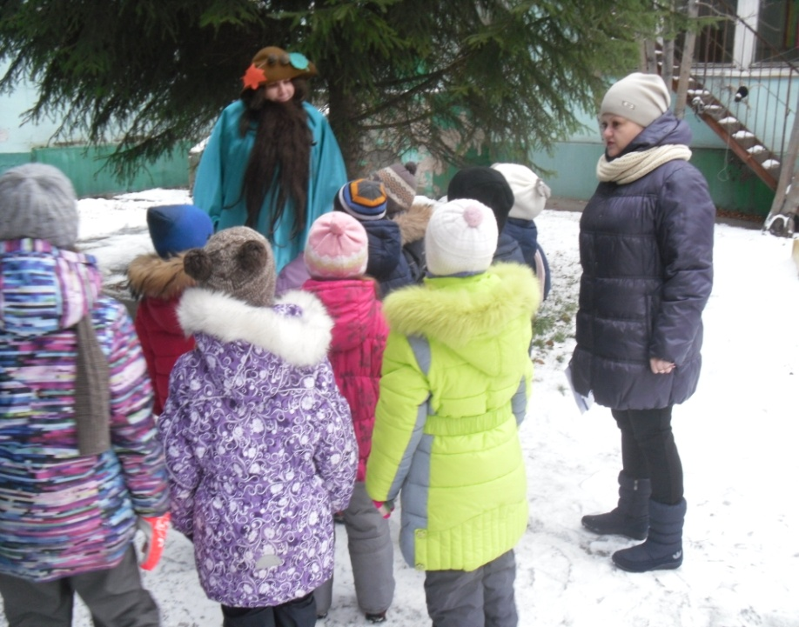
2. Встреча с Лесовичком

Slide 7
3.Труд в природе

Slide 8
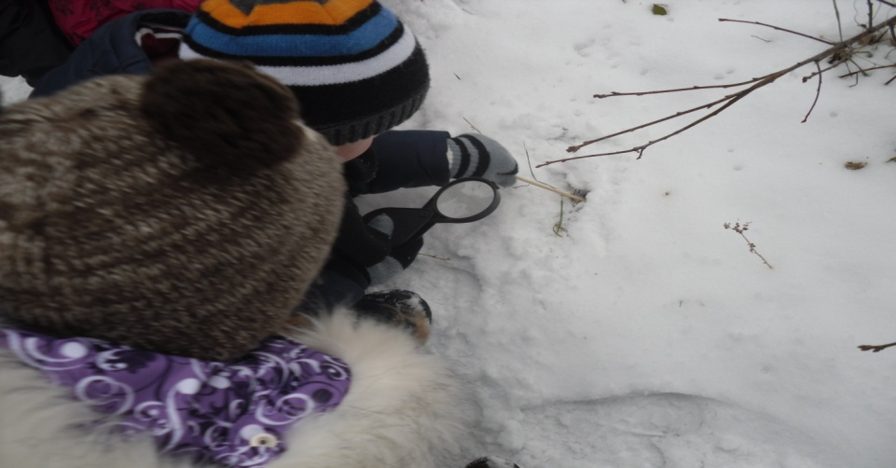
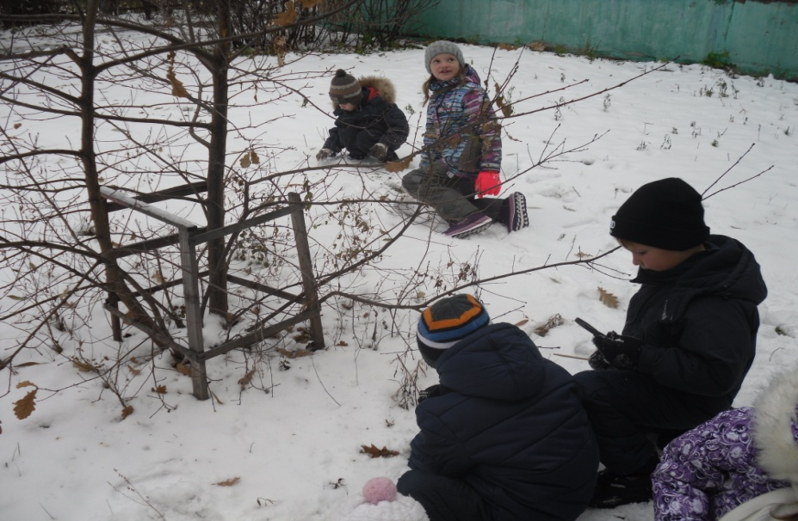
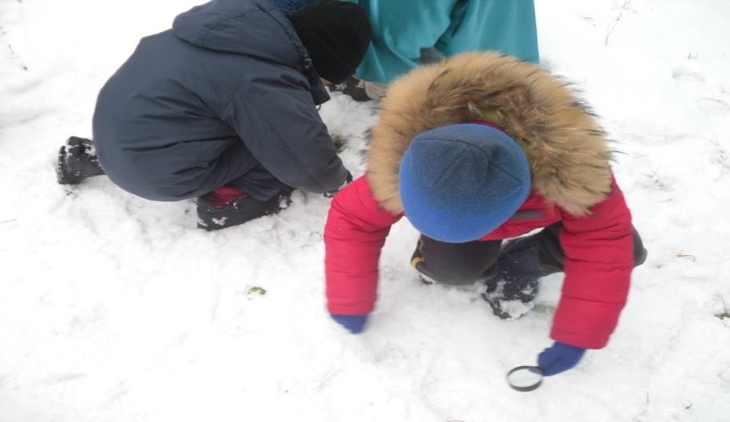
4. Ищем насекомых. Наблюдение, исследовательская деятельность.

Slide 9
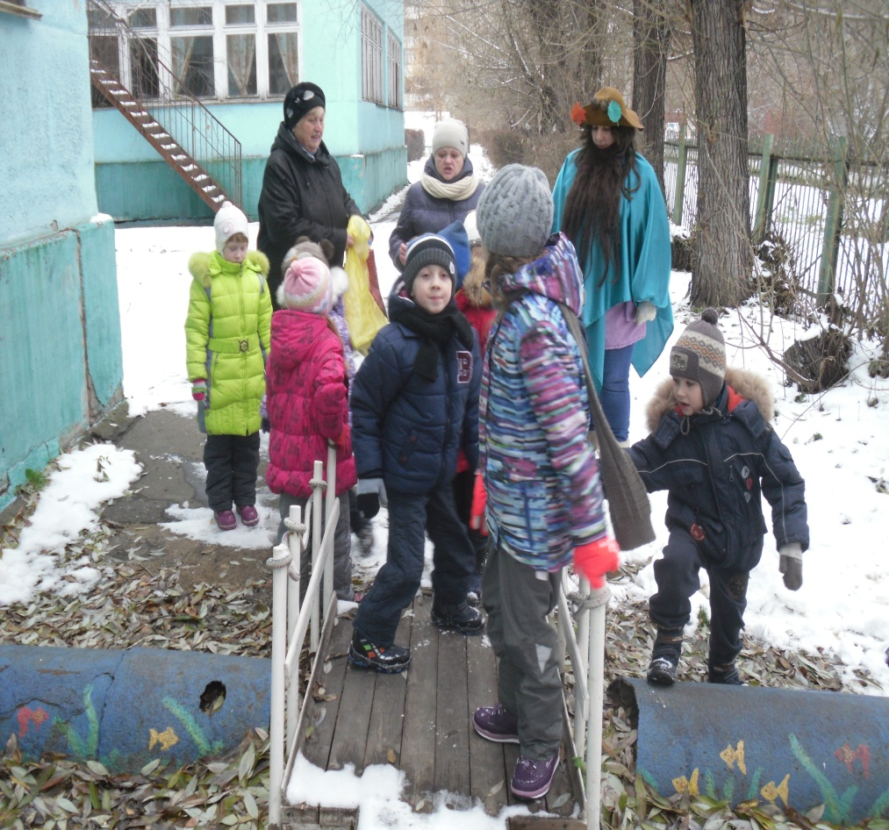
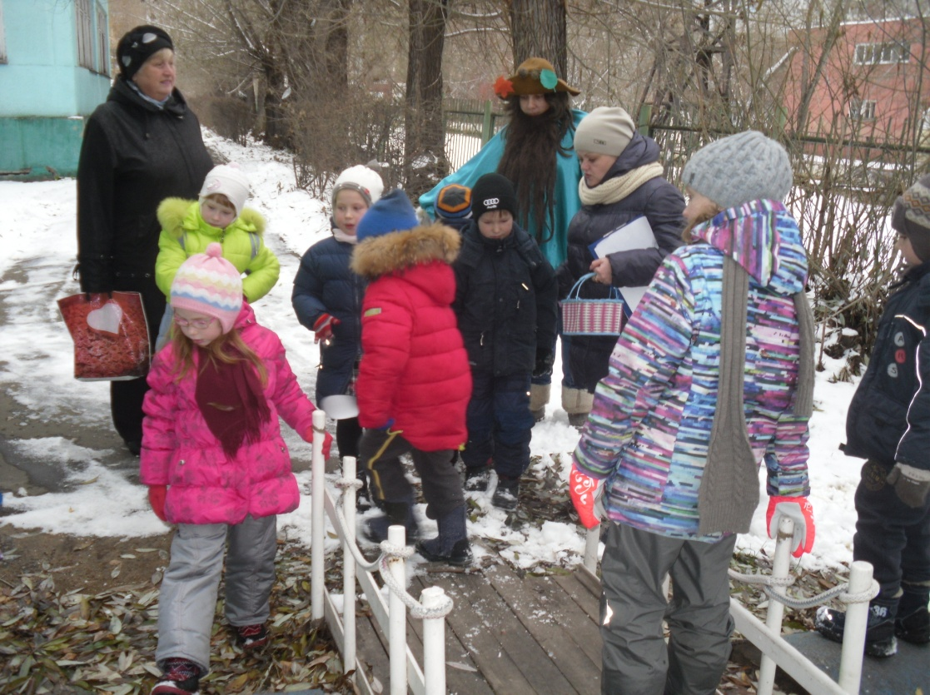
5. Переправа через ручей. Отгадываем загадки.

Slide 10
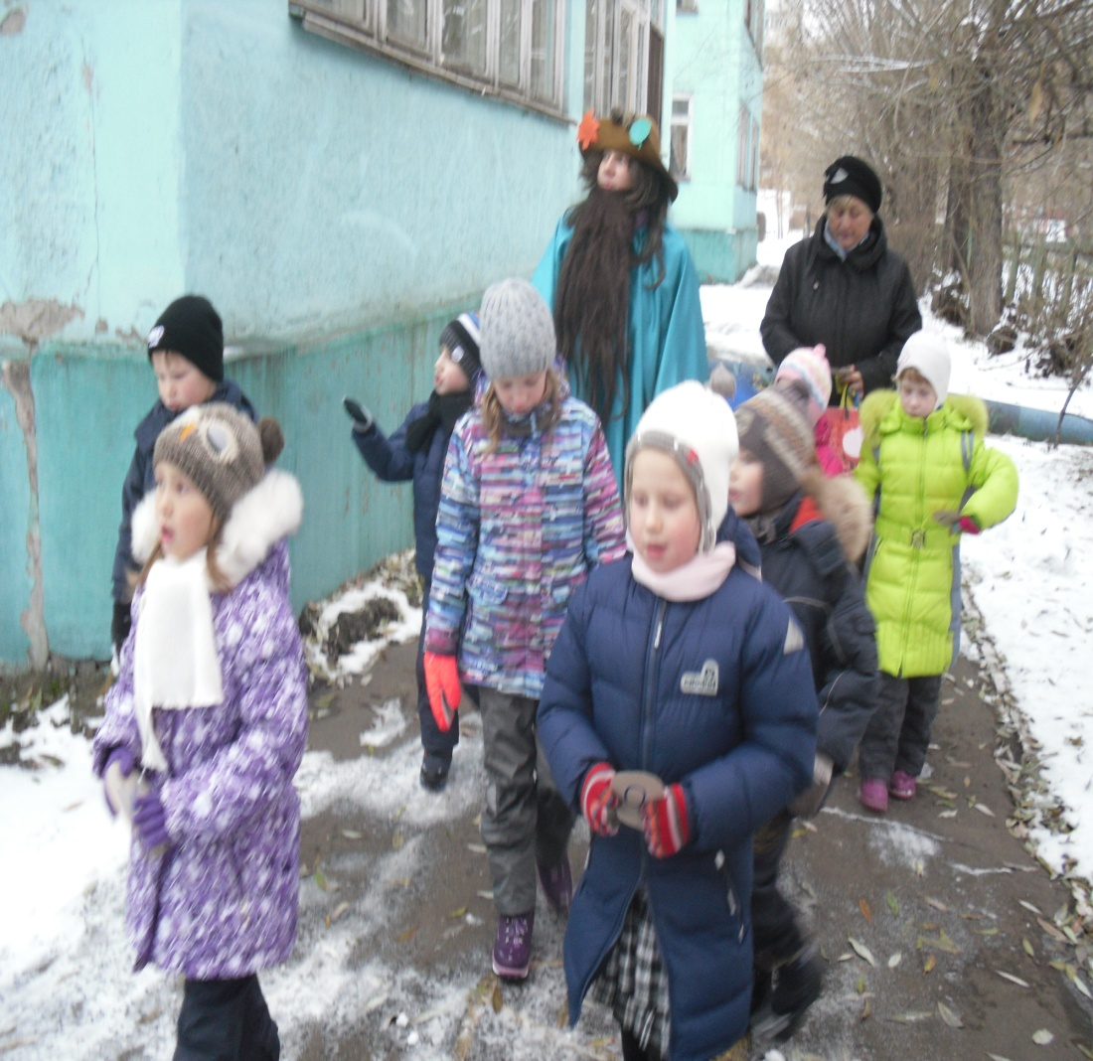
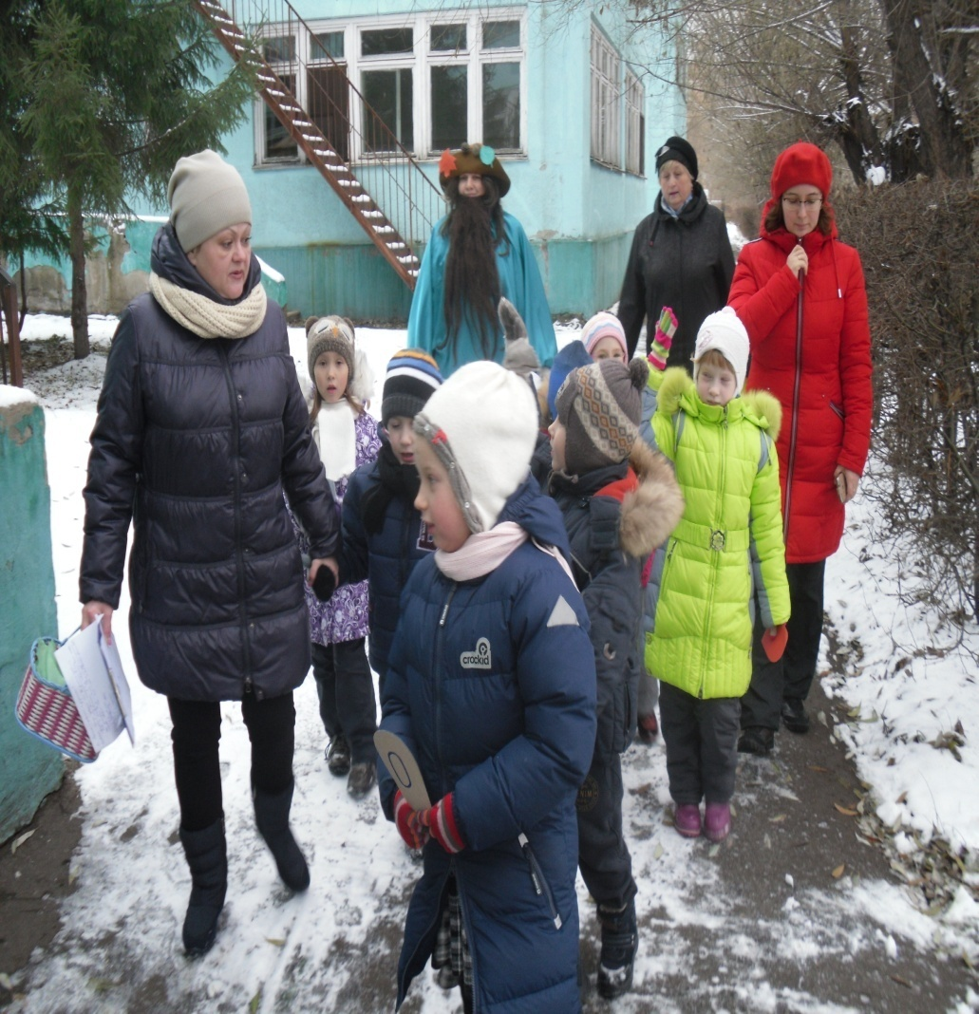
6. Повторяем приметы поздней осени.

Slide 11
7. Выполняем последнее задание.

Slide 12
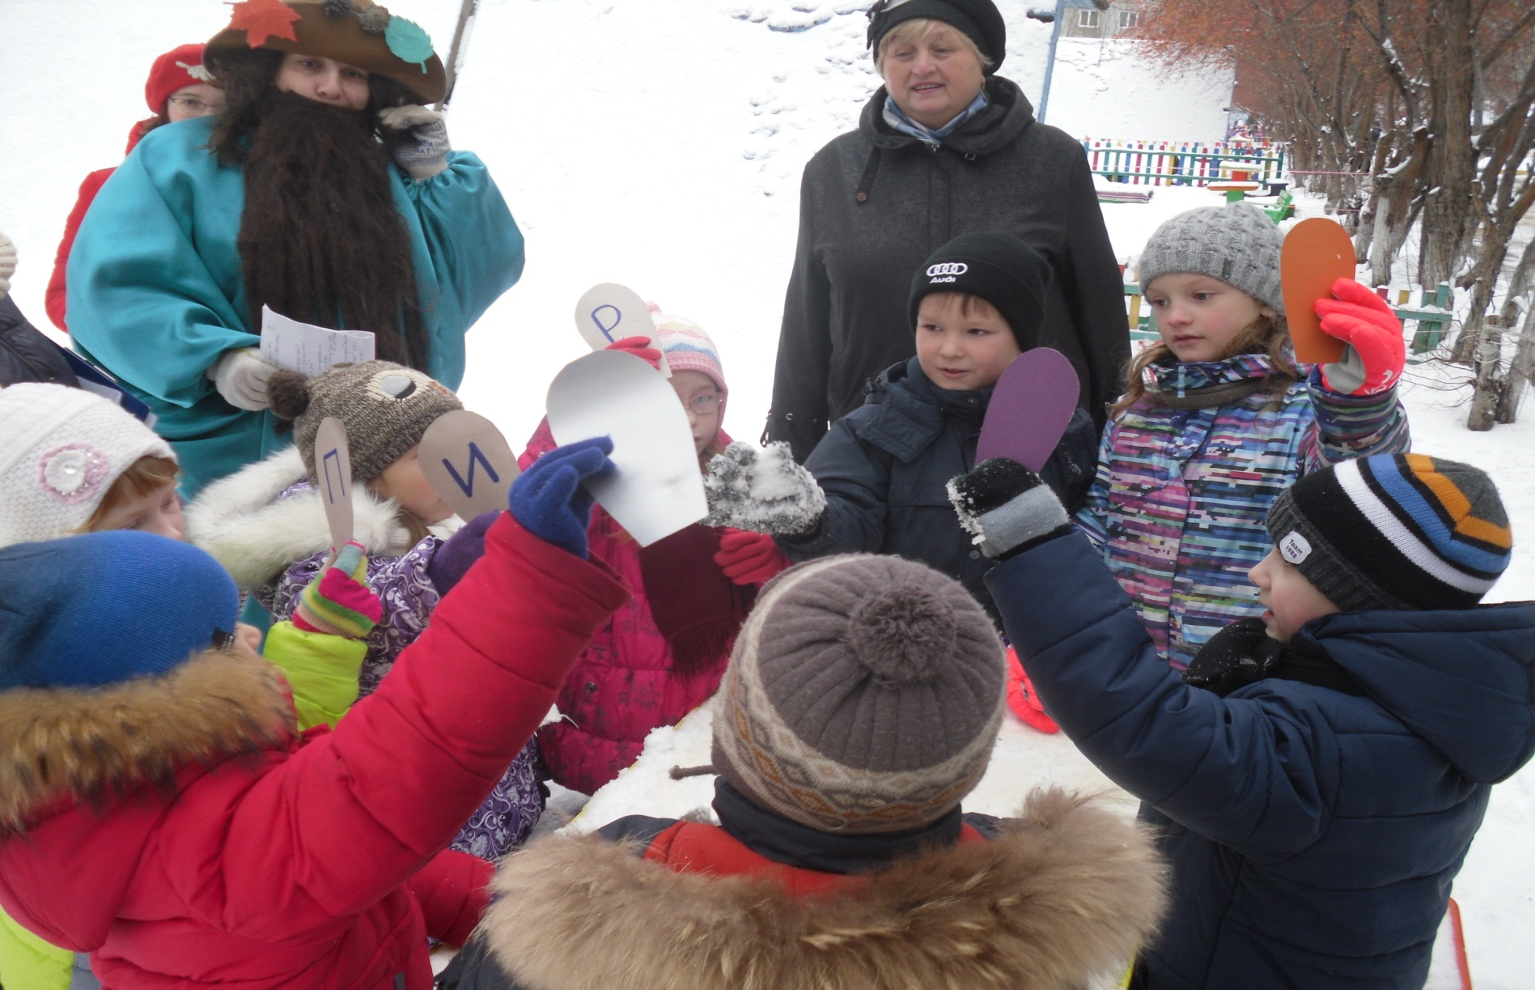
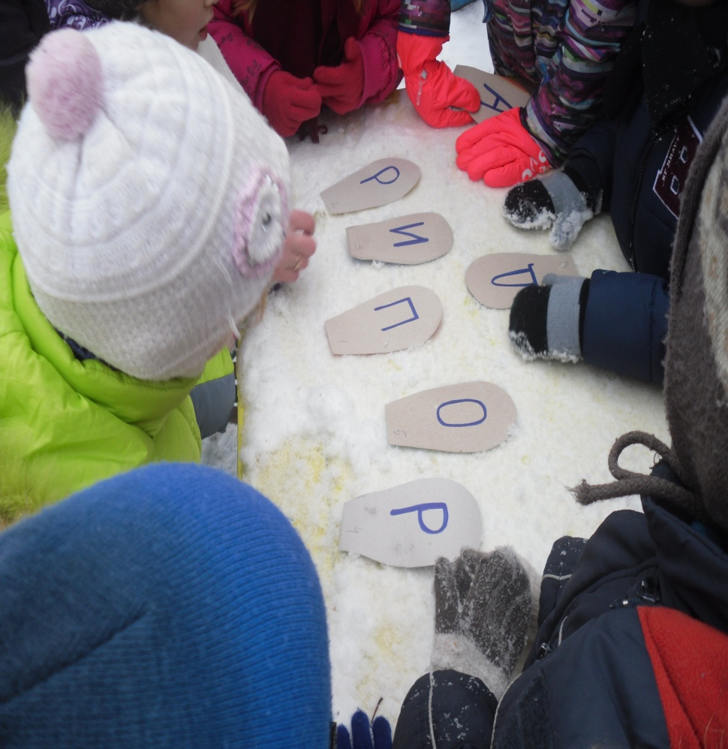
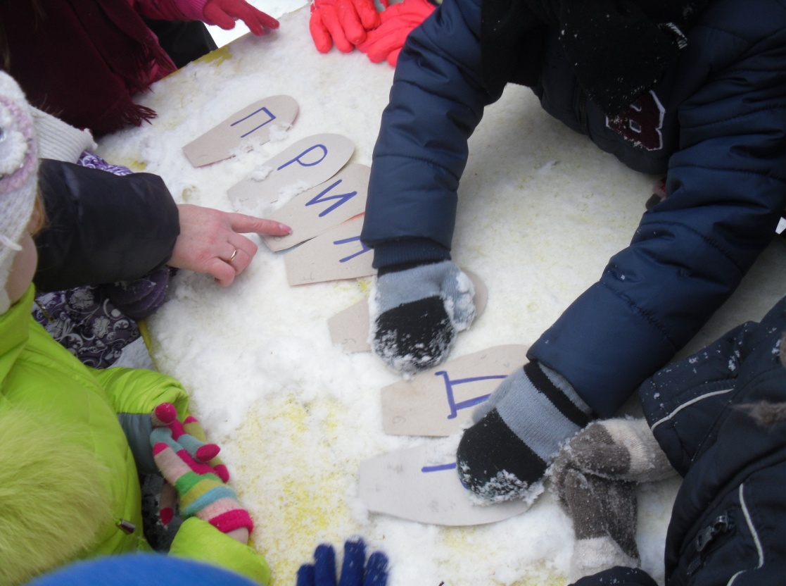
Все лепестки собраны, составляем слово.

Slide 13
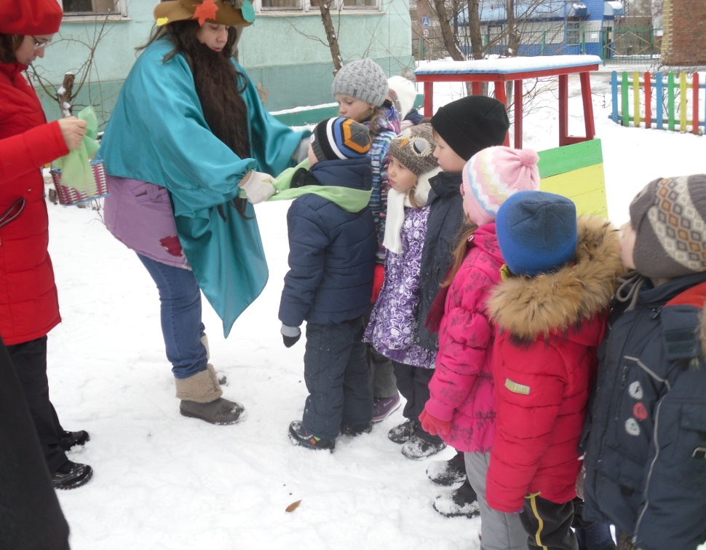
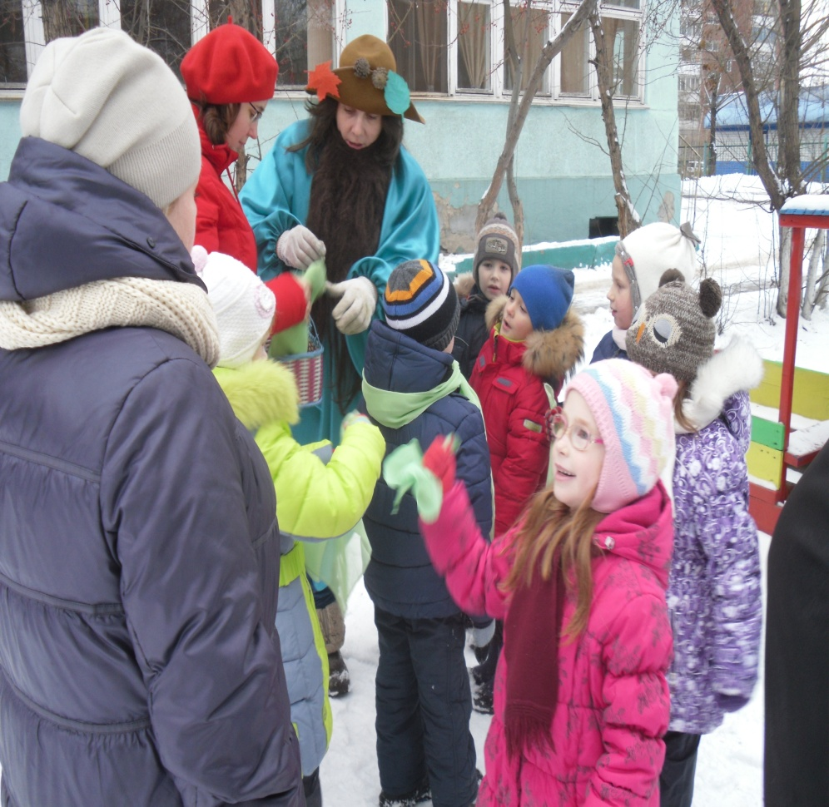
Лесовичок принимает ребят в отряд «Зелёный патруль»

Slide 14
